Slide 1
로봇팔 회로도

Slide 2
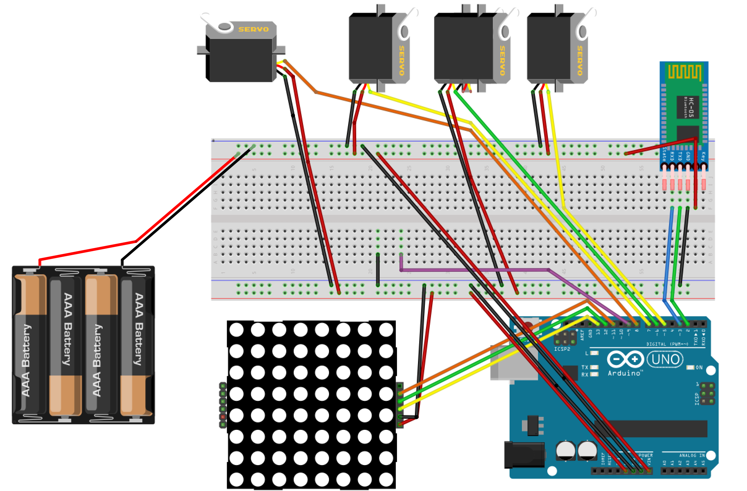

로봇 팔
전체 구성도
TX – 2
RX – 3
블루루투스
통신
5V
긴쪽 +
3
2
GND
6
5
9
7
8
CLK-11
CS- 12
DIN –13
13
12
11
9
8
7
6
5
3
2
11
12
13
8X8 LED
Matrix
5V
GND
GND
VIN

Slide 3
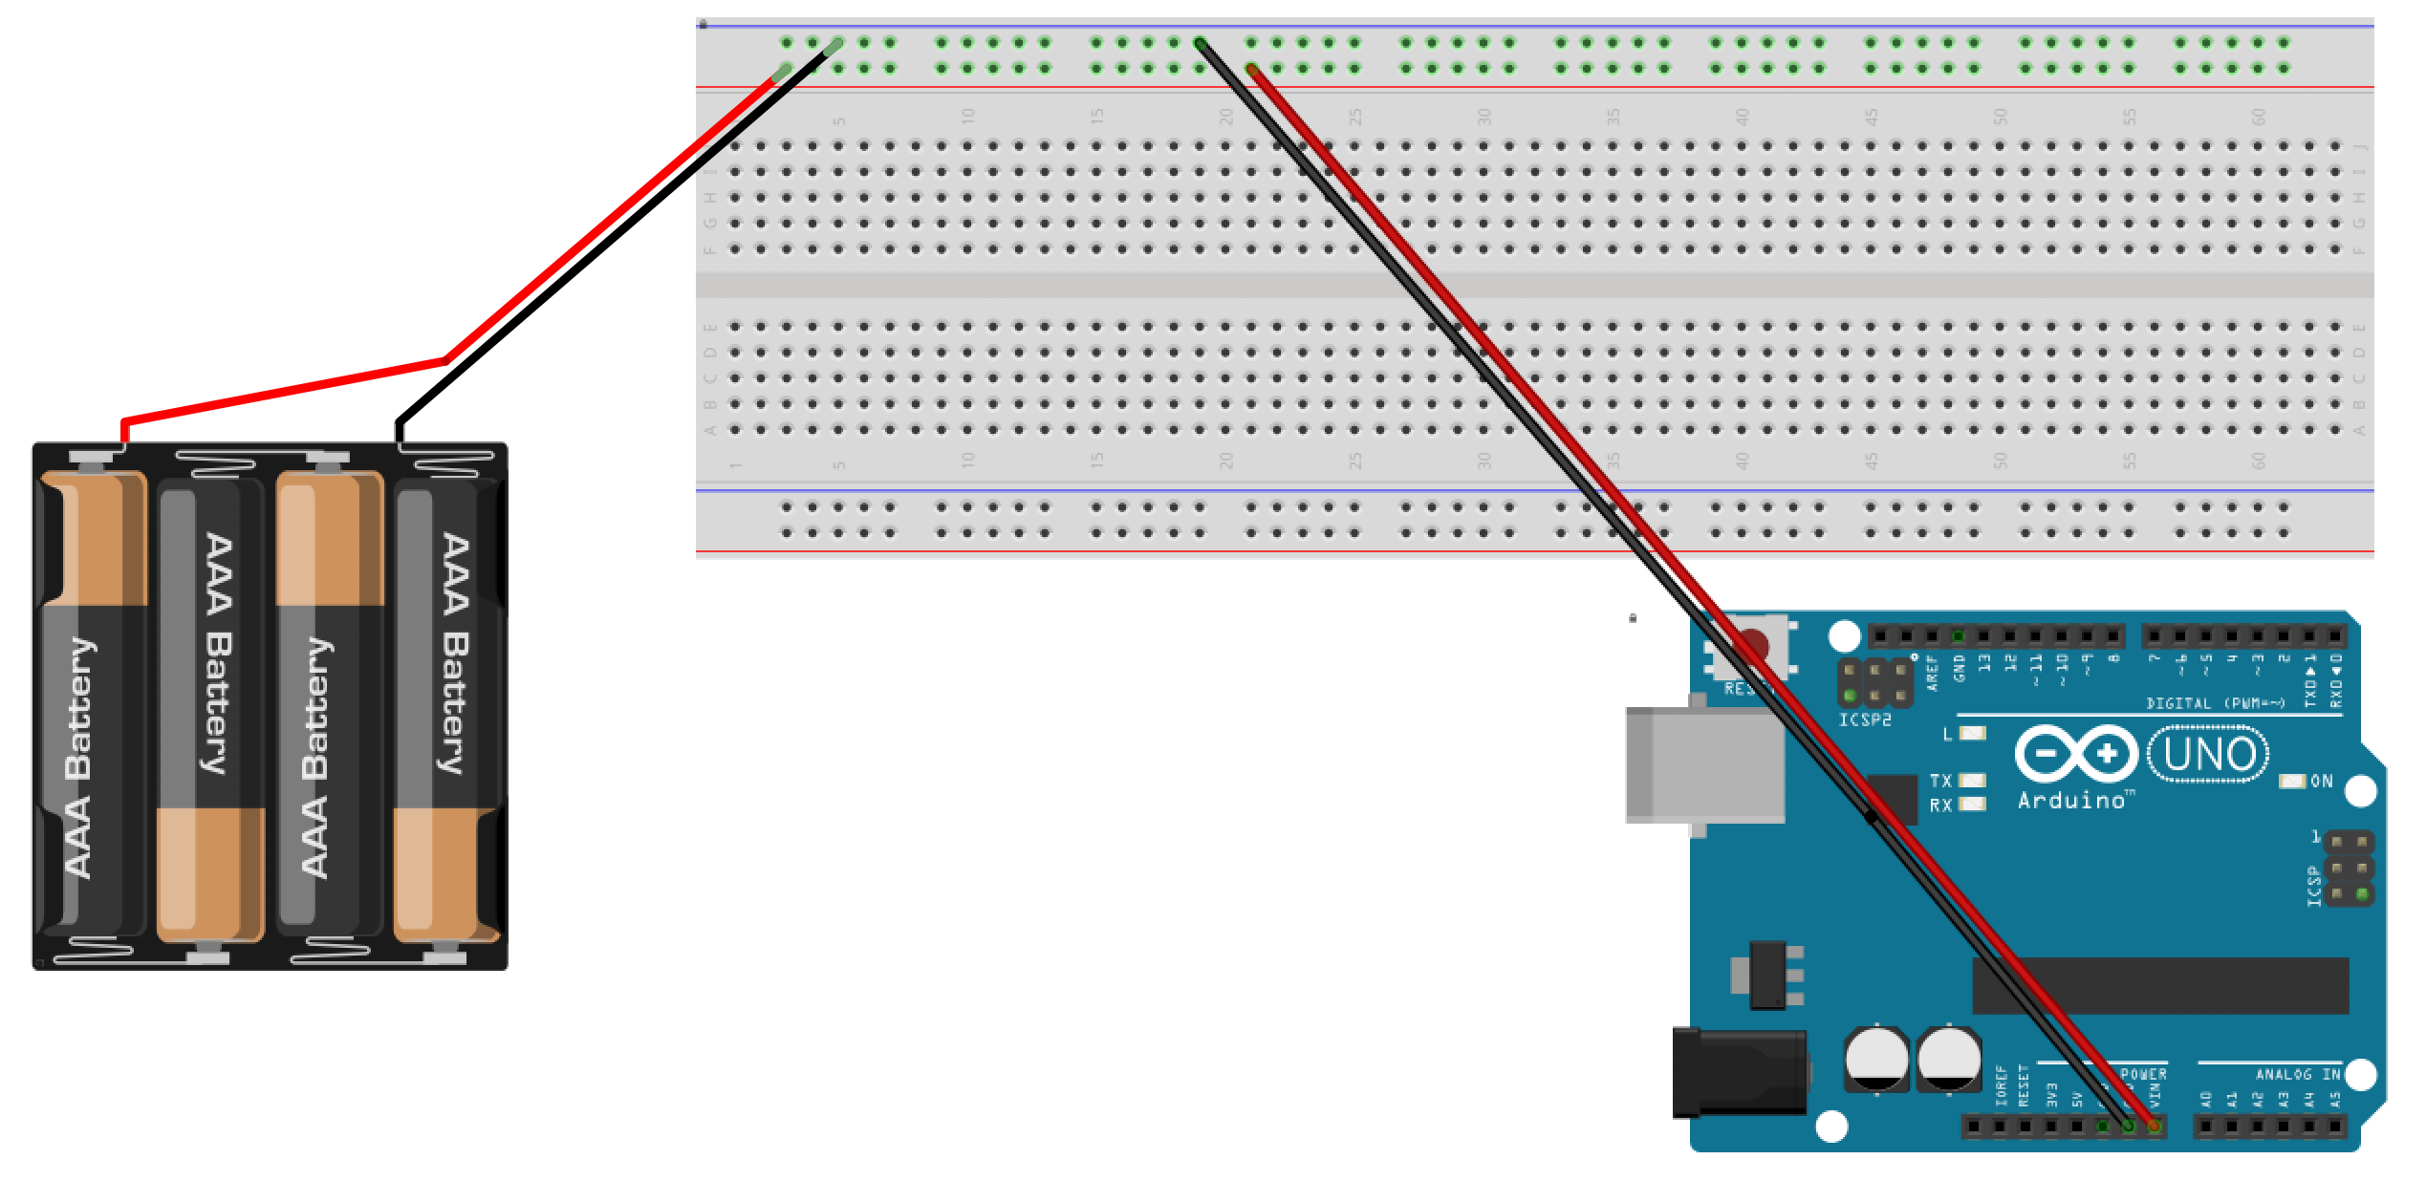
로봇 팔
아두이노 전원
-
9V
+
GND
VIN

Slide 4
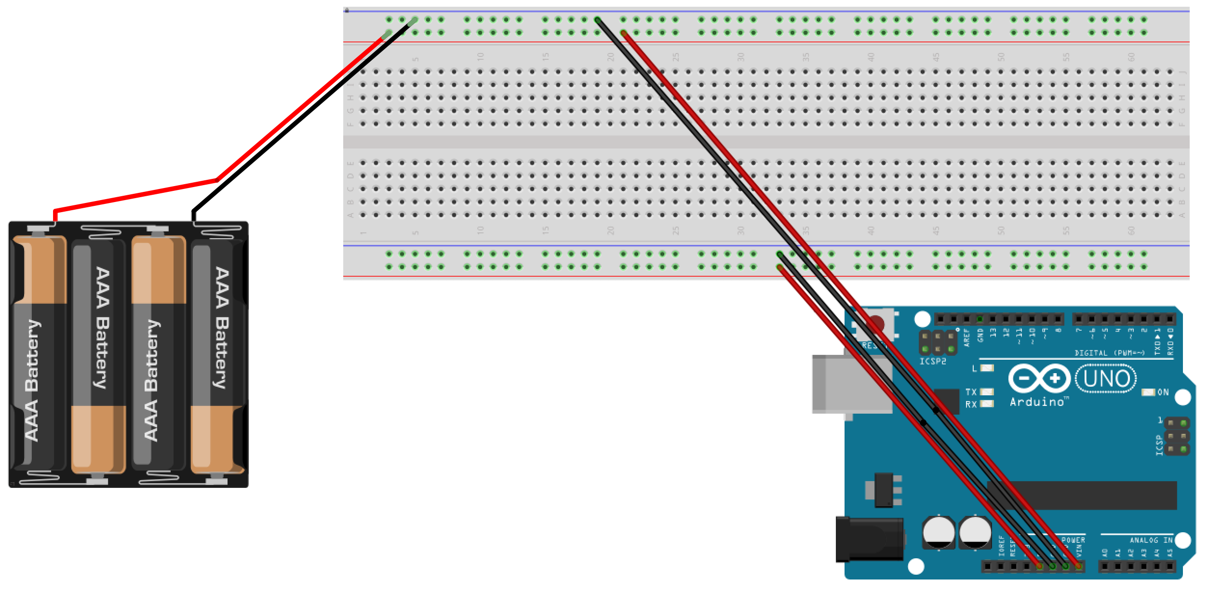
로봇 팔
브레드보드 전원
-
9V
+
5V
5V
GND
GND
VIN

Slide 5
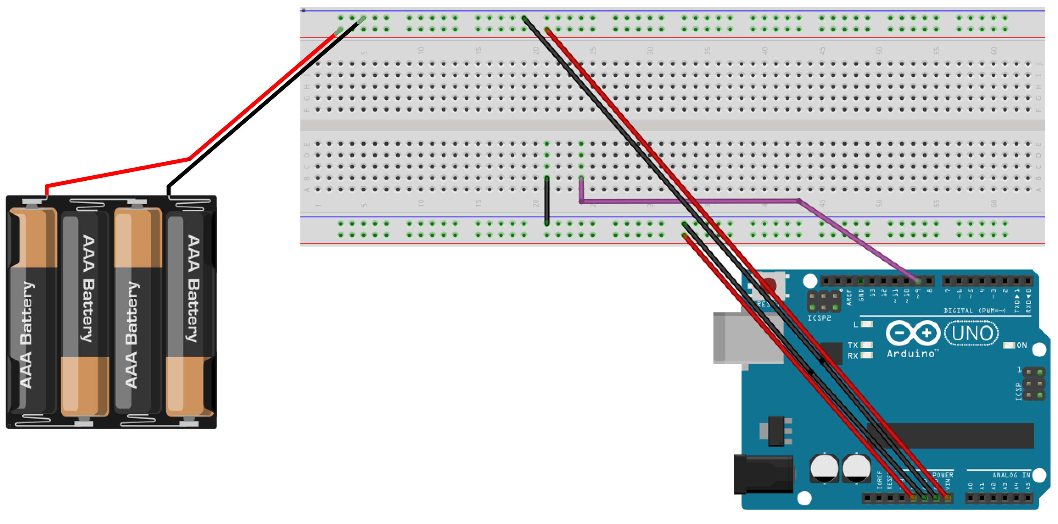
로봇 팔
피에조 부저 (삐익)
9V
긴쪽 +
긴쪽 +
-
5V
9
5V
GND
GND
VIN

Slide 6
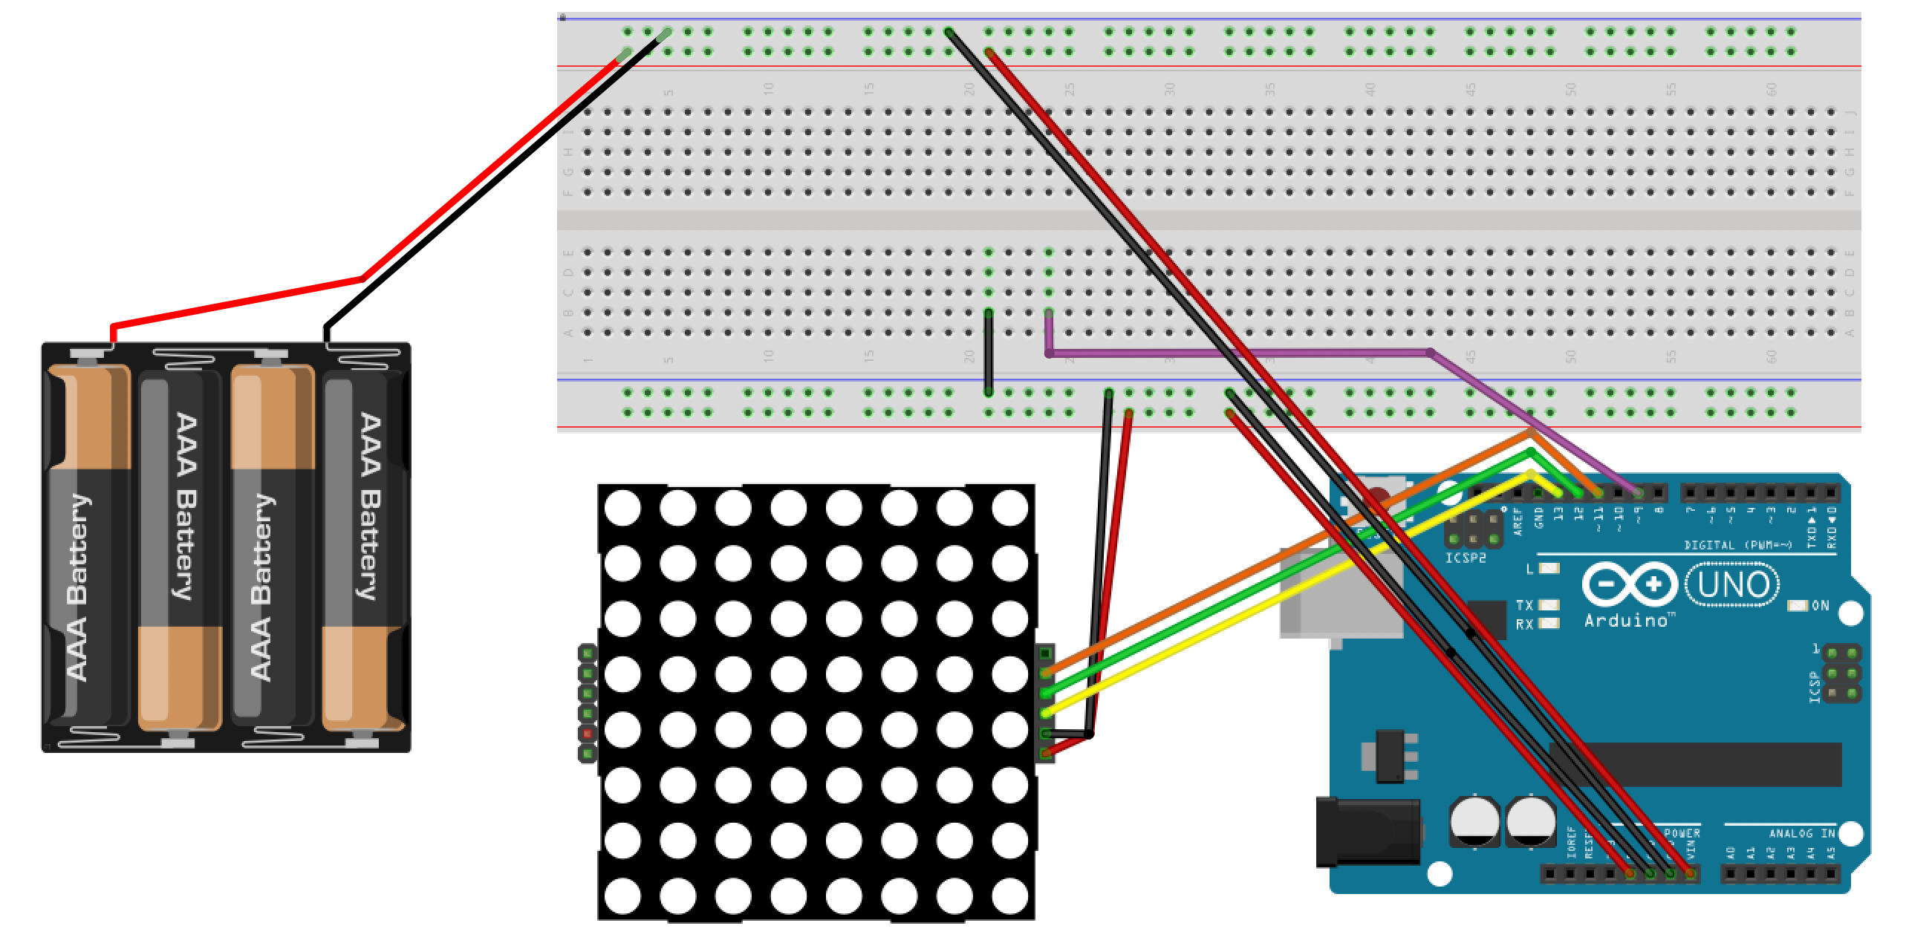
로봇 팔
8X8 LED Matrix (전광판)
긴쪽 +
-
5V
CLK-11
CS- 12
DIN –13
13
12
11
9
11
12
13
8X8 LED Matrix
-
+
8X8 LED Matrix에서 전원은 9V 전압은 타기때문에, 꼭 전원은 5V로 연결해야 한다.

Slide 7
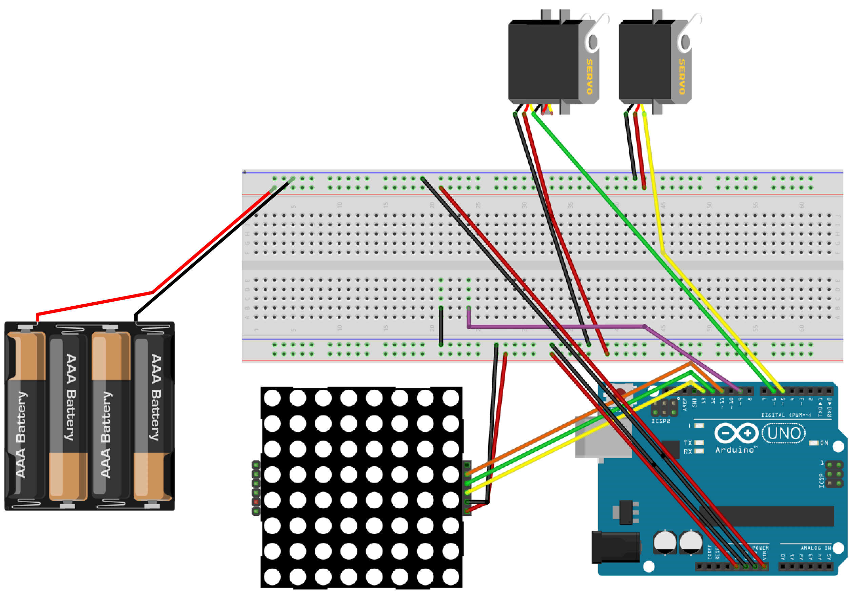
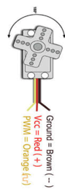
로봇 팔
서보 모터 (팔 동작)
중간
하단
5V
9V
9V
긴쪽 +
6
5
5V
13
12
11
9
6
5
CLK-11
CS- 12
DIN –13
8X8 LED
Matrix
5V
GND
GND
VIN

Slide 8
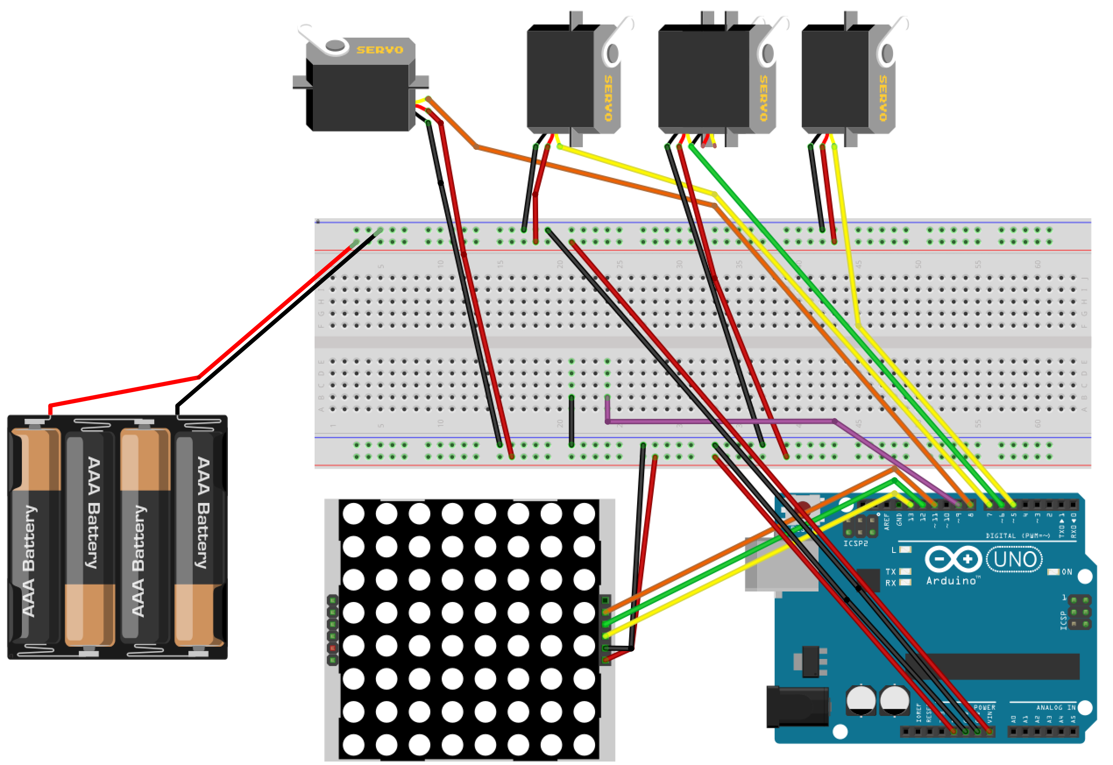
로봇 팔
서보 모터 (팔 동작)
집게
5V
상단
9V
중간
5V
하단
9V
9V
긴쪽 +
8
7
5V
13
12
11
9
8
7
6
5
CLK-11
CS- 12
DIN –13
8X8 LED
Matrix
5V
GND
GND
VIN
+

Slide 9
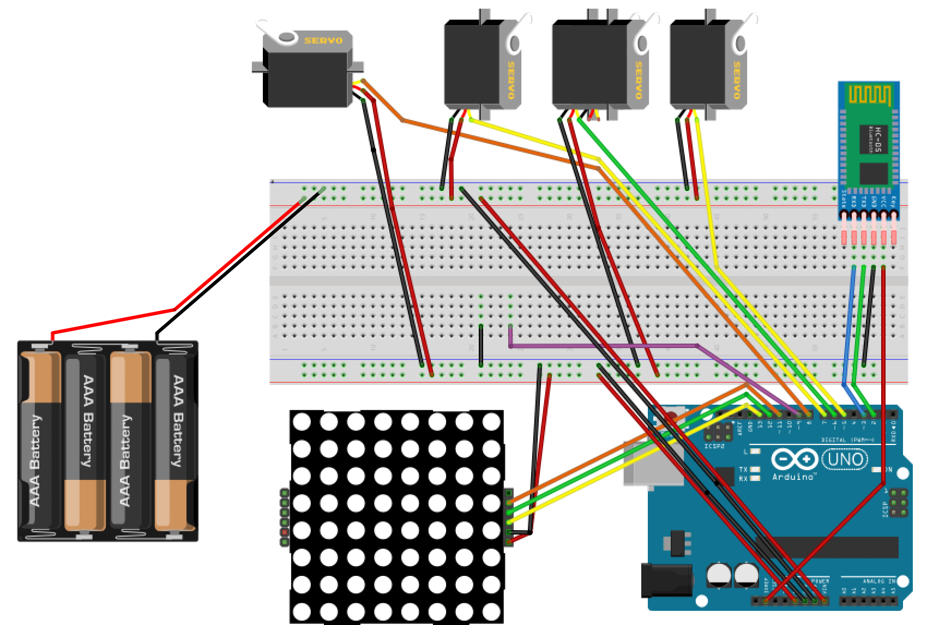
로봇 팔
블루투스 통신
9V
5V
9V
5V
블루투스
통신
TX – 2
RX – 3
긴쪽 +
GND
3
2
5V
13
12
11
9
8
7
6
5
3
2
IOREF
5V
GND
GND
VIN

Slide 10
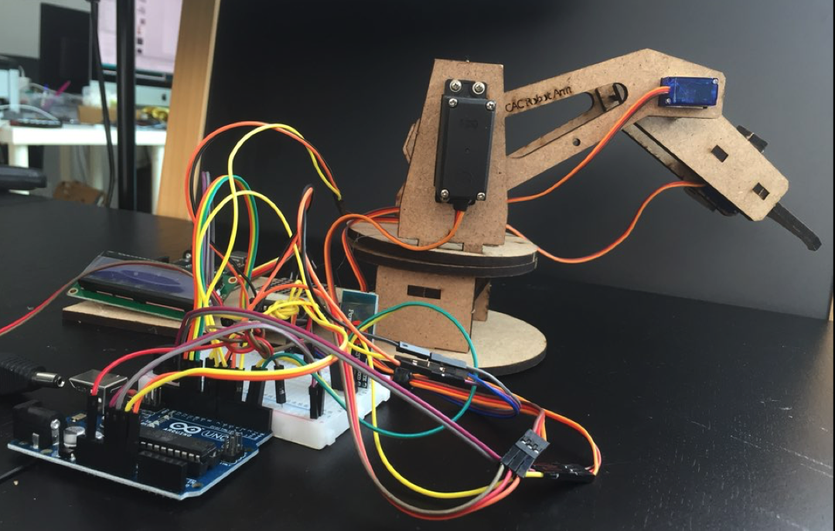
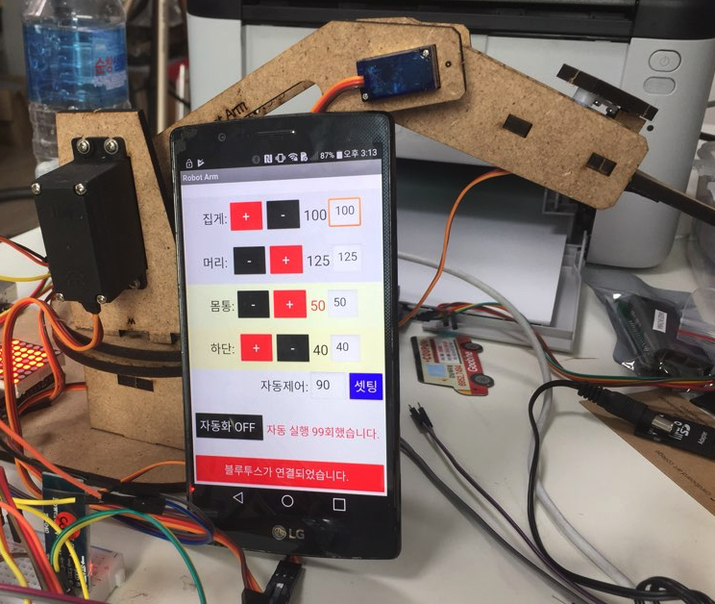
방향 주의

Slide 11
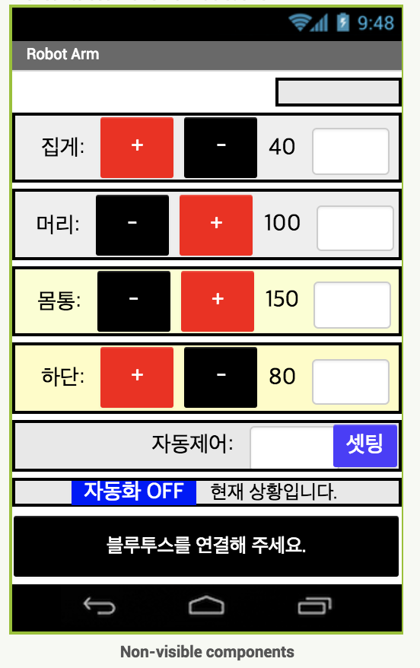
각각의 서보 셋팅
자동화 값 셋팅
자동화 반복 상태
자동화 시작

Slide 12
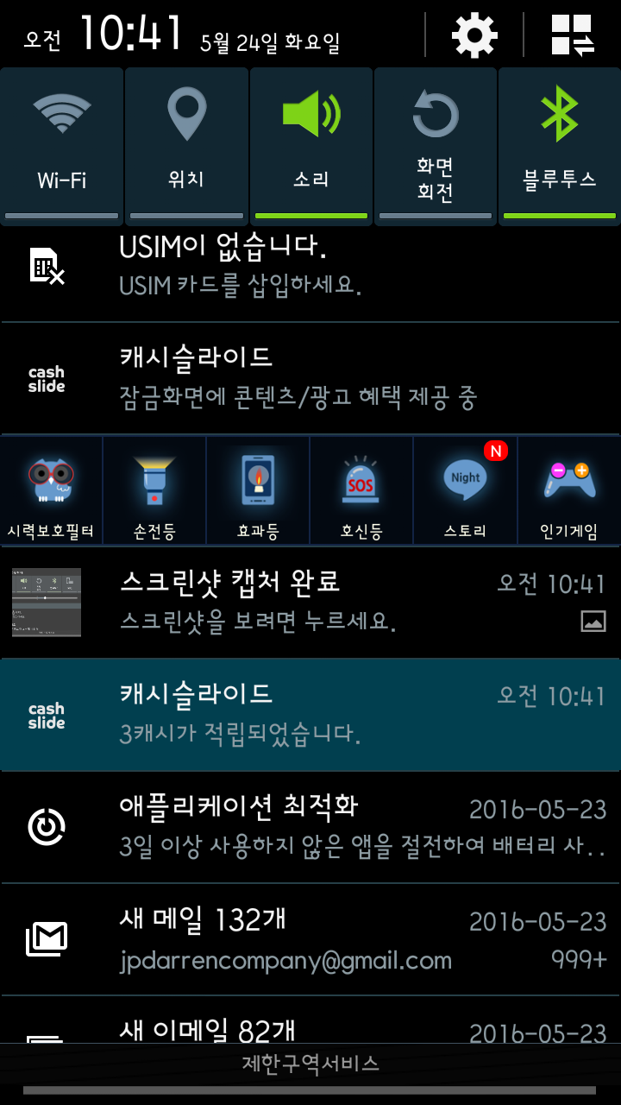
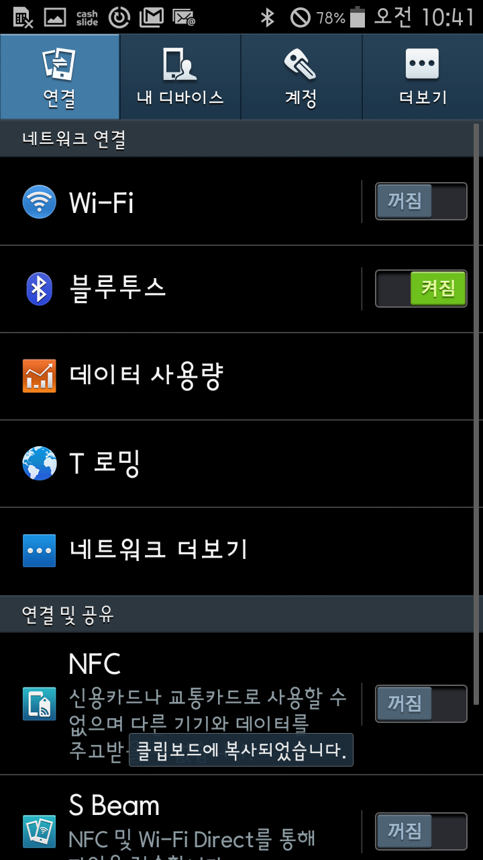

Slide 13
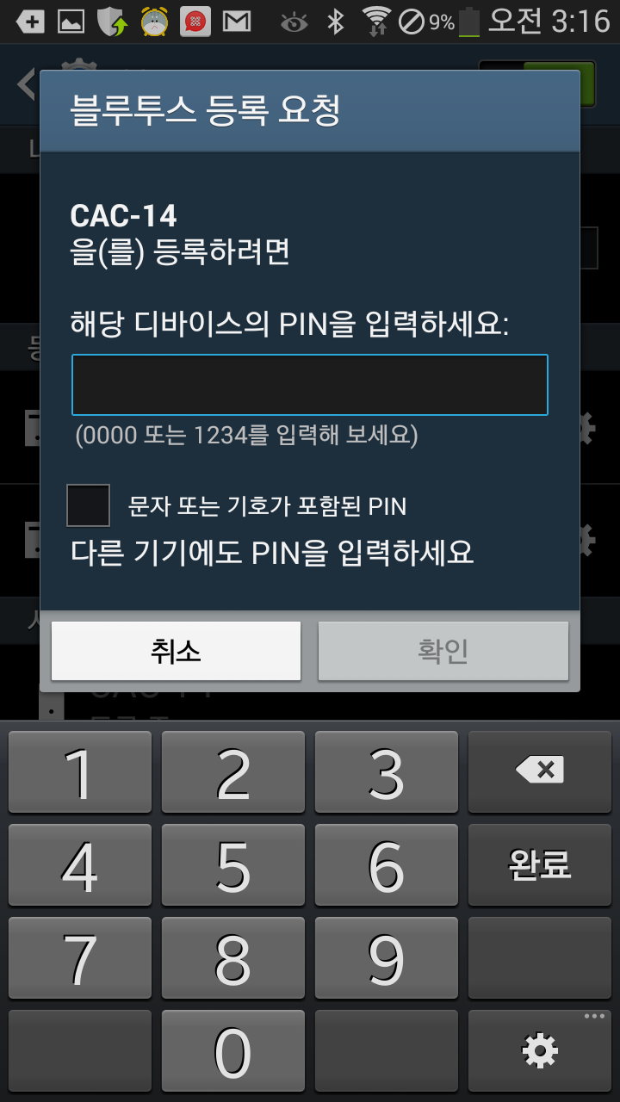
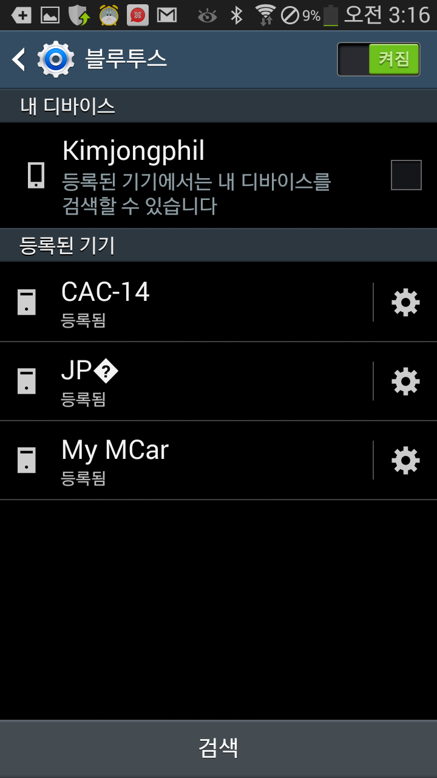
1234
비밀번호 1234 입니다.

Slide 14
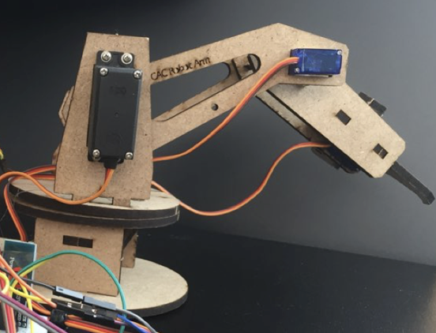
1
90
100
150
시작점
50
1. 서보 모터 각도 각각 셋팅
2. “셋팅”클릭시 입력
3. “자동화 OFF” 클릭하면
셋팅된 값으로 일을 한다.
(약 20초씩 반복)
끝점
100
2
3

Slide 15
아두이노 업로드

Slide 16
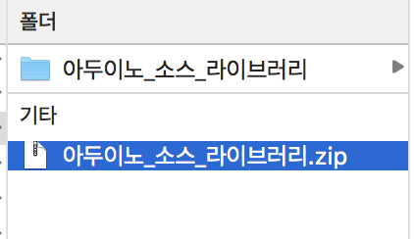
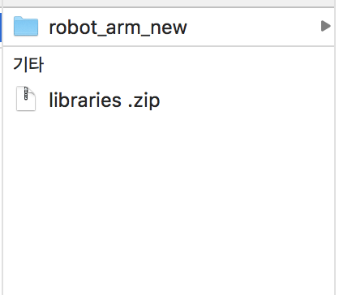
아두이노 소스
라이브러리 파일
1
압축 풀기
2
소스 확인

